Slide 1
MEĐUNARODNI EKONOMSKI ODNOSI
Doc. dr Dragan Gligorić dragan.gligoric@ef.unibl.org
Medjunarodno kretanje kapitala I MNK
Salvatore, D. Medjunarodna ekonomija, poglavlje 12.

Slide 2
Medjunarodno kretanje kapitala i MNK
Osnovni motiv izvoza kapitala je ostvarenje što većeg profita.
To je prenos finansijskih ili realnih transfera iz jedne zemlje u drugu
Ukupne investicije su jednake štednji u jednoj ekonomiji ukoliko nema uvoza kapitala, a ukoliko ima, onda investicije mogu da budu veće od štednje (S-I)=(X-M) =>I>S ako je M>X – deficit tekućeg jednak suficitu kapitalnog bilansa
Kraj 19 i početak 20 vijeka kapital se kreće između zemalja bogatim resursima kao izvoznica i industrijskih zemalja kao uvoznica kapitala
Do I sv. rata Velika Britanija je bila najznačajniji izvoznik kapitala

Slide 3
Medjunarodno kretanje kapitala i MNK
Za period nakon II sv. rata karakterističan je veliki izvoz kapitala iz javnih izvora u vidu pomoći, međunarodnih kredita i zajmova međunarodnih finansijskih organizacija
Ekspanzija međ. kretanja kapitala vezuje sa za 1960-te godine, kada valute razvijenijih zemalja postaju konvertibilne
Konvertibilnost valuta dovodi do razvoja finansijskih tržišta, ali i raspad Bretonvudskog sistema, razvoj telekomunikacija, te razvoj evrotržišta
Kapital se kreće od suficitarnim ka deficitarnim zemljama, a u izvozu kapitala veliku ulogu imaju multinacionalne kompanije (nosioci razvoja međ. trgovine i investicija)

Slide 4
Medjunarodno kretanje kapitala i MNK
Prema izvorima iz kojih potiču sredstva razlikujemo izvoz javnog i izvoz privatnog kapitala.
Sa aspekta ročnosti, postoji kretanje dugoročnog i kratkoročnog kapitala.
Tri su osnovna oblika kretanja kapitala :
  Strane direktne investicije (SDI)
  Portfolio investicije
  Zajmovni kapital (krediti)

Slide 5
Medjunarodno kretanje kapitala i MNK
Portfolio investicije
  Portfolio investicije podrazumijevaju investicije u dužničke hartije od vrijednosti koje kotiraju na berzi, ali i vlasničke hartije od vrijednosti koje daju do 10% akcija s pravom glasa, jer investicija koja prelazi ovaj prag predstavlja direktnu investiciju ;
  Motiv portfolio investitora
Strane direktne investicije (SDI)
  oblik prekograničnih investicija gdje rezident jedne zemlje ima kontrolu (50% glasova) ili značajan uticaj (10% glasova) na upravljanje preduzećem koji je rezident druge zemlje.

Slide 6
MEĐUNARODNO KRETANJE KAPITALA
  Postoji nekoliko oblika ulaganja kapitala u formi stranih direktnih investicija:
    (1) osnivanje poptuno novog ekonomskog subjekta na teritoriji druge zemlje (green – field);
    (2) ulaganje u postojeće kapacitete u drugoj zemlji kroz spajanja i kupovinu postojećih ekonomskih subjekata (merger&aqusition);
    (3) ulaganje kapitala u formi zajedničkih ulaganja sa domaćim investitorima iz zemlje domaćina (joint venture)
  Najpovoljniji oblik priliva kapitala (transfer tehnologije i znanja, stabilan oblik priliva, ne zahtijeva plaćanja prema inostranstvu ako se ne ostvari profit)
  Motivi investitora (horizontalna i vertikalna integracija, zaobilaženje carina, subvencije, kupovina konkurenta)
  Efekti SDI na zemlju domaćina i zemlju porijekla (ne treba učiti grafik) – proizvodnja,transfer know-how, prinos na rad i kapital, uticaj na platni bilans, SDI vs izvoz, prihodi od poreza, gubitak autonomije u vođenju politike zemlje domaćina, gubitak kontrole nad tehn u zemlji porijekla,

Slide 7
Medjunarodno kretanje kapitala i MNK
Zajmovni kapital
  Predstavlja odraz klasične finansijske funkcije – posredovanja bankarskog sektora u transferu finansijskih viškova, ali sa aspekta međunarodne ekonomije, između rezidenata i nerezidenata
  Kreće se iz zemlje sa nizom u zemlju sa visom kamatnom stopom.Ovakvo kretanje je autonomno
  Do dominantan oblik do 1970 tih godina, kada zbog razvoja berzi d0lazi do razvoja portfolio investicija
  Kriza prezaduženosti zemalja u razvoju 1982. godine zaustavlja ekspanziju ovih kredita
  Rizičnije su od SDI jer podrazumijevaju povrat ulaganja bez obzira da li se po osnovu korištenja sredstava ostvari profit ili ne

Slide 8
Medjunarodno kretanje kapitala i MNK
Multinacionalne kompanije – MNK
  Definicija
  Razlog postojanja – prednosti nad manjim firmama
  Problemi koje stvaraju kod kuće (u zemlji porijekla SDI)
  Problemi koje stvaraju u zemlji domaćina

Slide 9
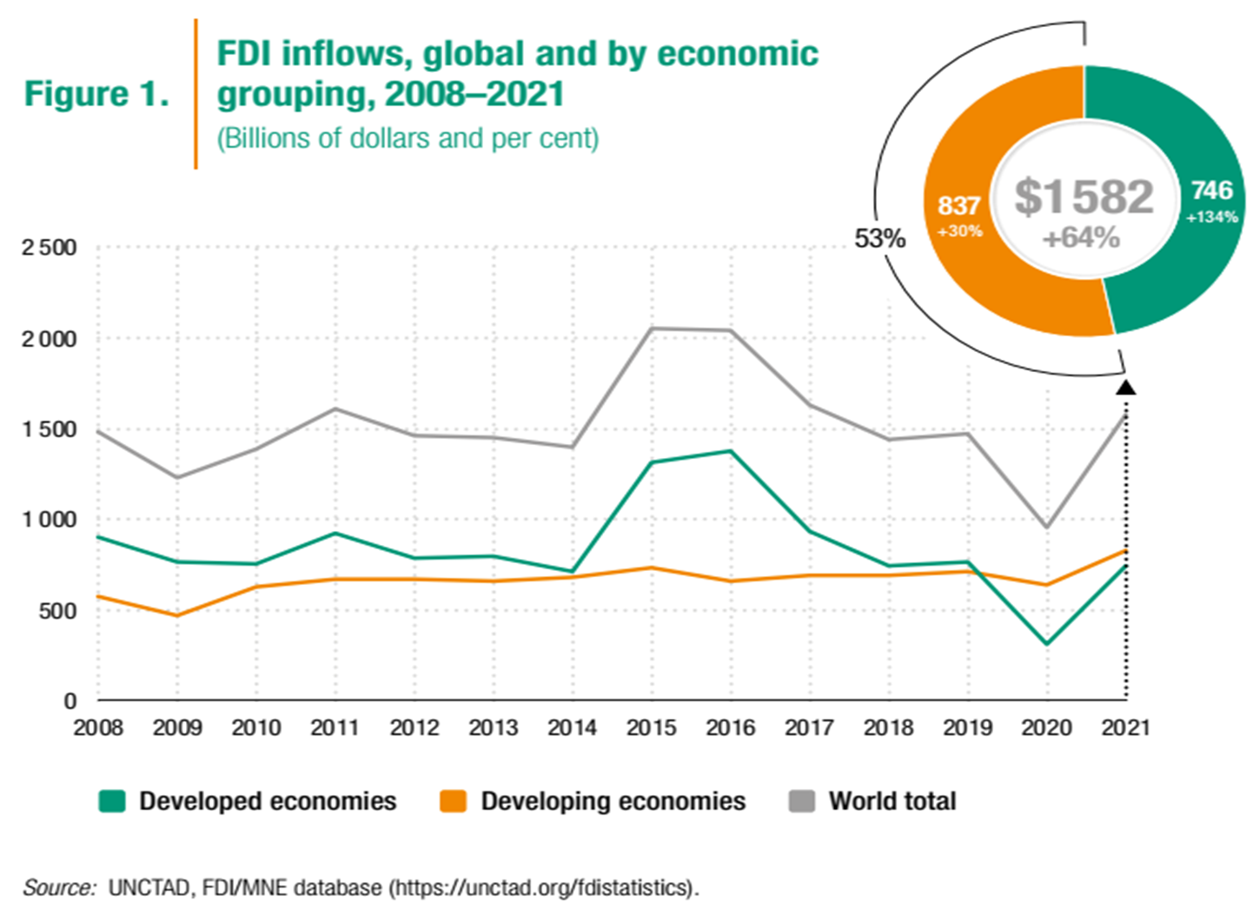
TOKOVI FDI
Notes:
WIR, 2009
FDI flows to developed economies reached the lowest point since 2004, declining by 27 per cent in 2018 compared to 2017.
A significant part of investment between developing countries (South–South FDI) is ultimately owned by developed-country MNEs

Slide 10
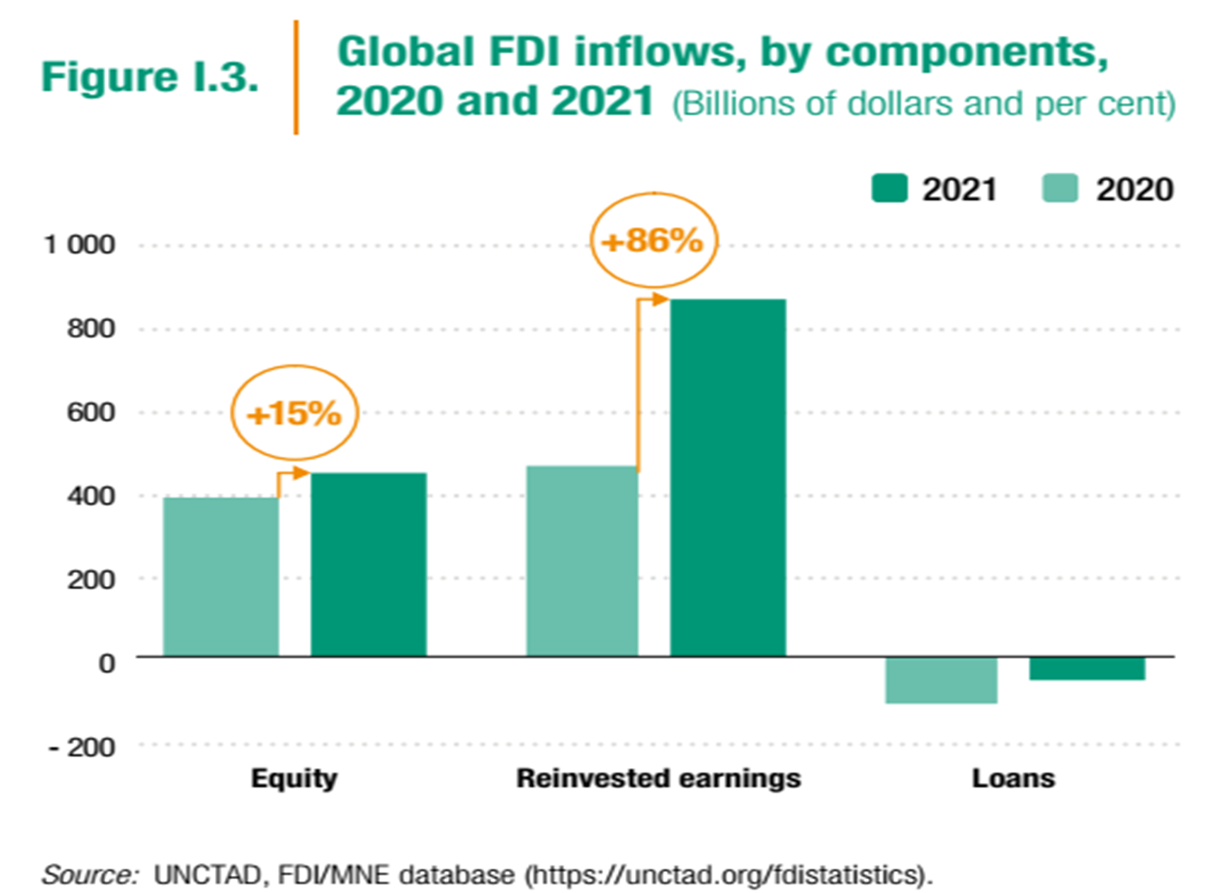
TOKOVI FDI
Notes:
WIR, 2009
FDI flows to developed economies reached the lowest point since 2004, declining by 27 per cent in 2018 compared to 2017.
A significant part of investment between developing countries (South–South FDI) is ultimately owned by developed-country MNEs

Slide 11
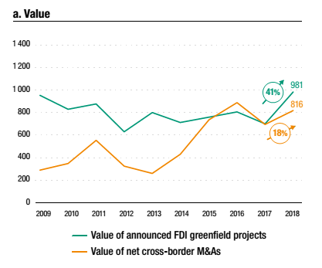
TOKOVI FDI
Odnos Greenfield investicija i merdžera i akcizicija

Slide 12
Globalni stokovi stranog kapitala

Slide 13
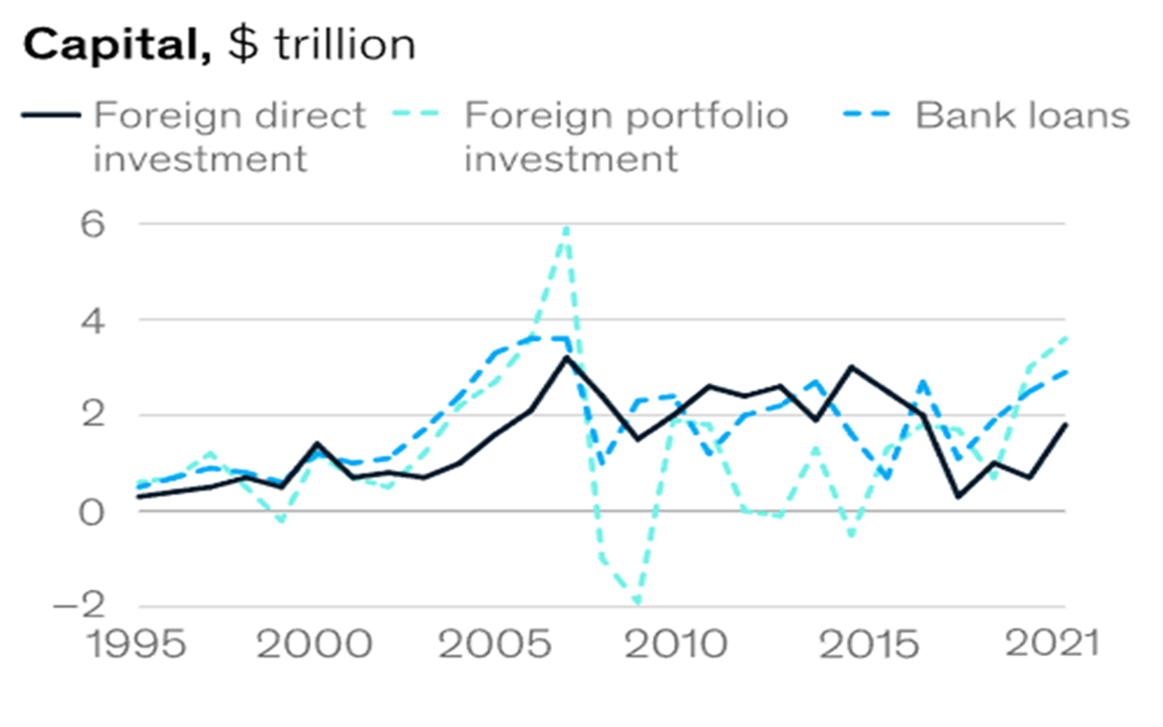
Globalni tokovi stranog kapitala

Slide 14
Struktura globalnih tokova stranog kapitala

Slide 15
Ispitna pitanja
Veza između tekućeg bilansa i međunarodnog kretanja kapitala
Oblici međunarodnog kretanja kapitala (podjela prema izvorima, ročnosti i ostale podjele)
Portiflio investicije- definicija i motivi
Direktne strane investicije – definicija motivi
Efekti direktnih stranih investicija na zemlju porijekla i zemlju domaćina
Razlozi postojanja multinacionalnih kompanija
Problemi koje multinacionale kompanije stvaraju u zemlji porijekla i zemlji domaćina

